Slide 1

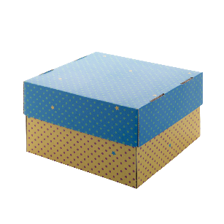
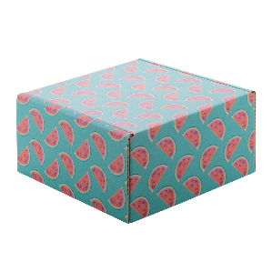
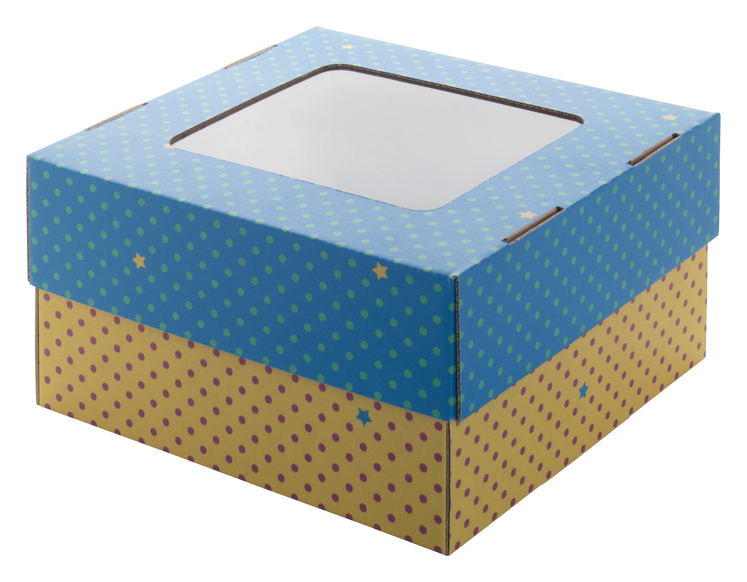
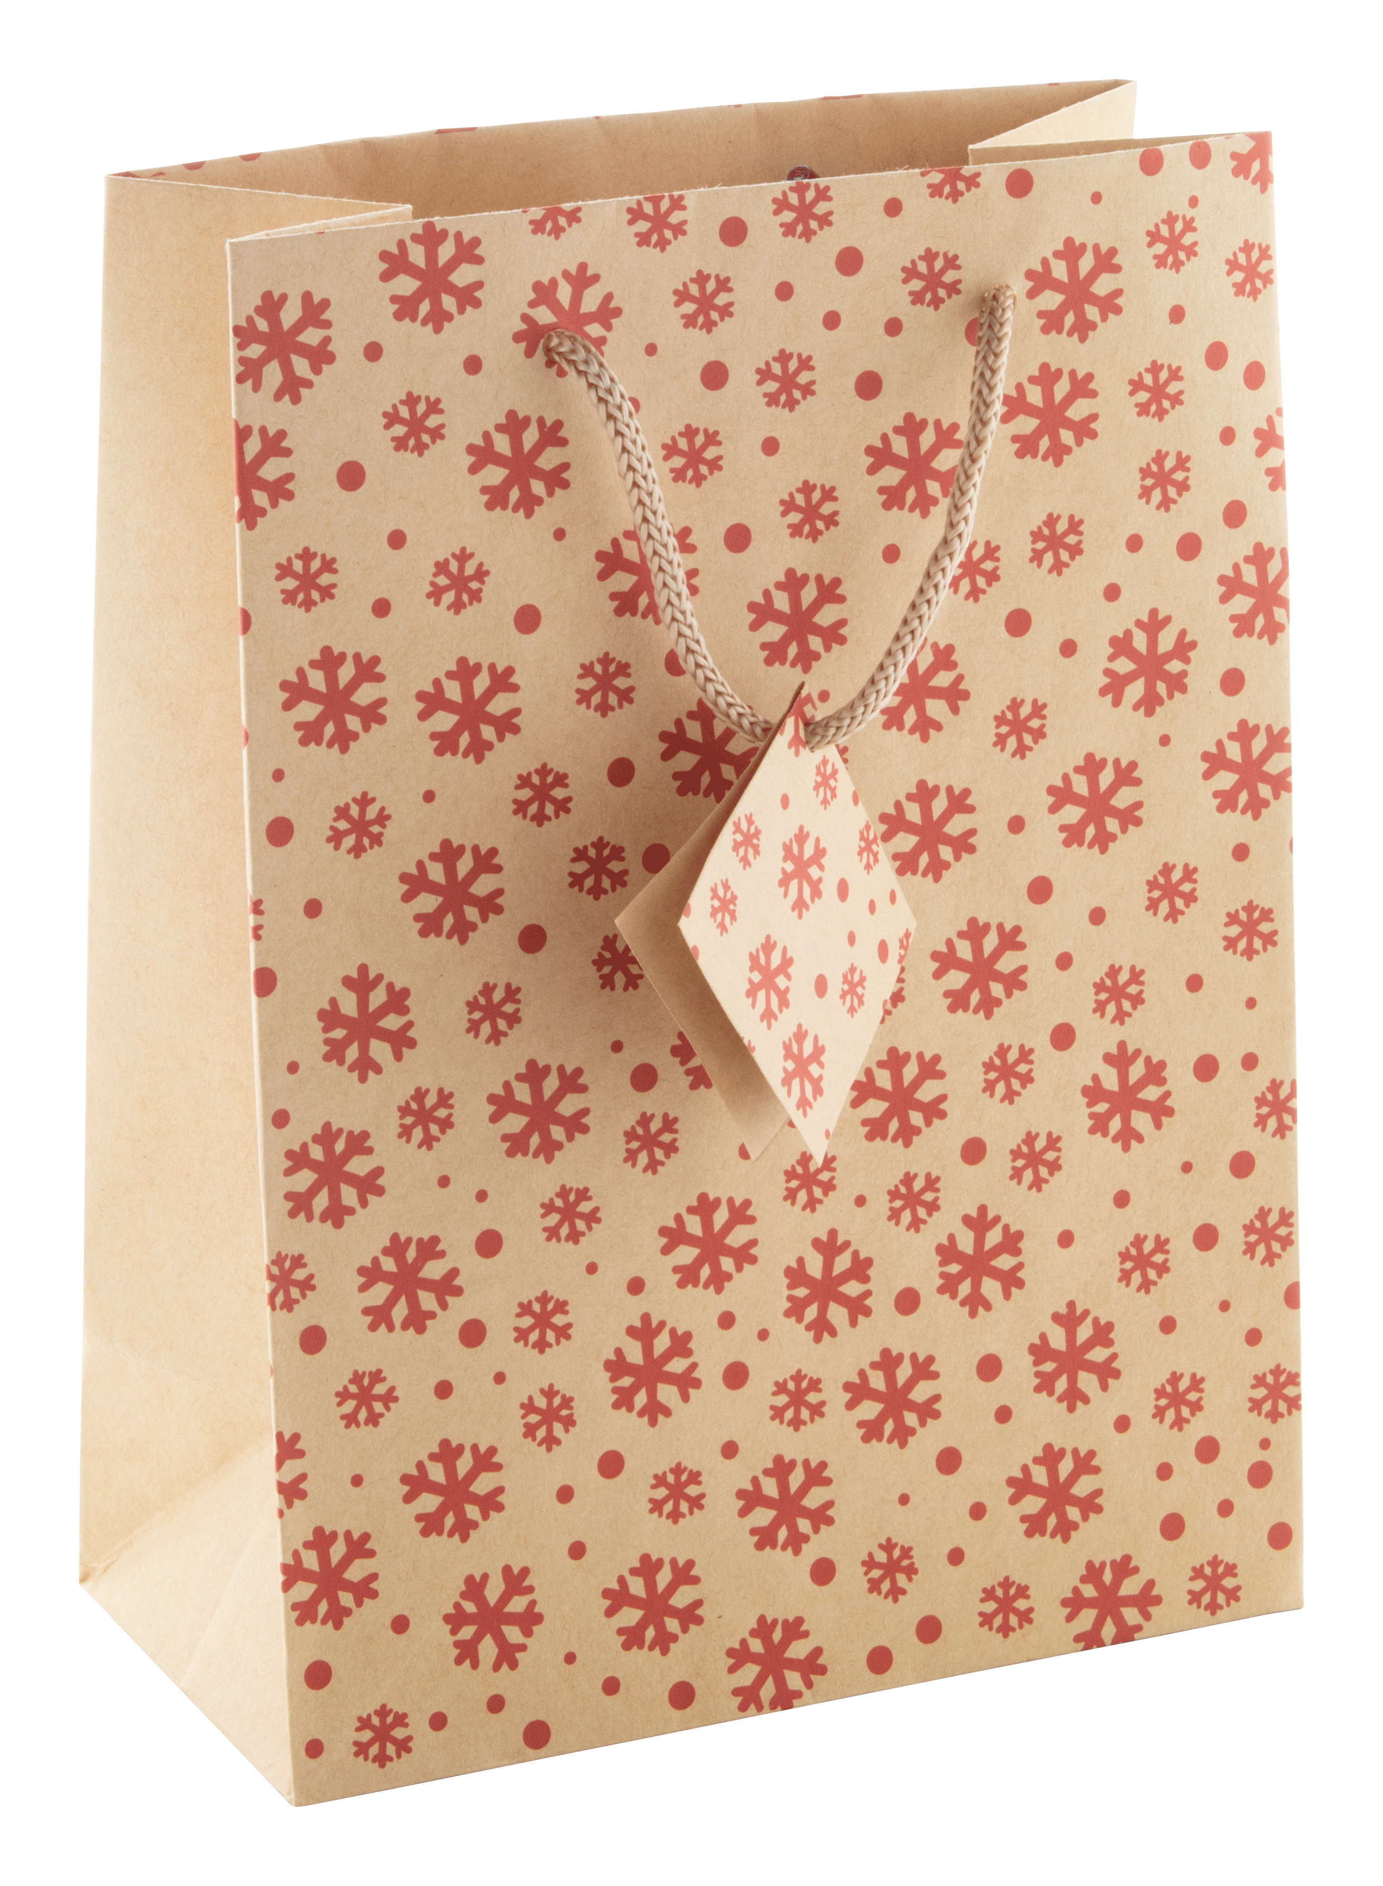
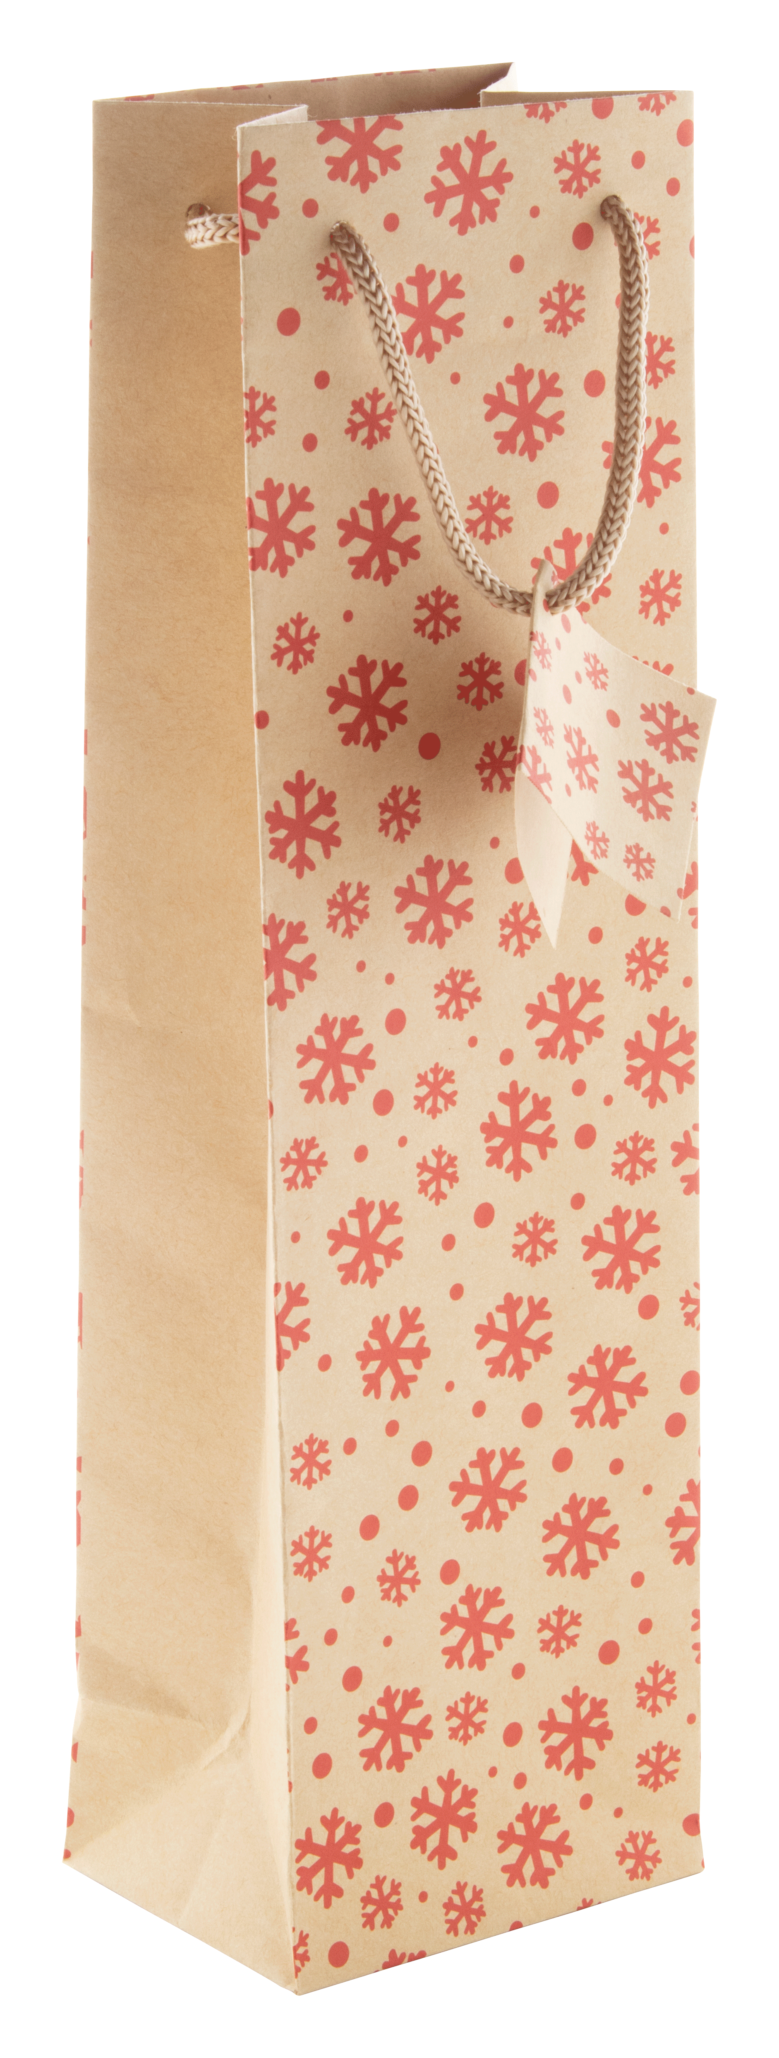
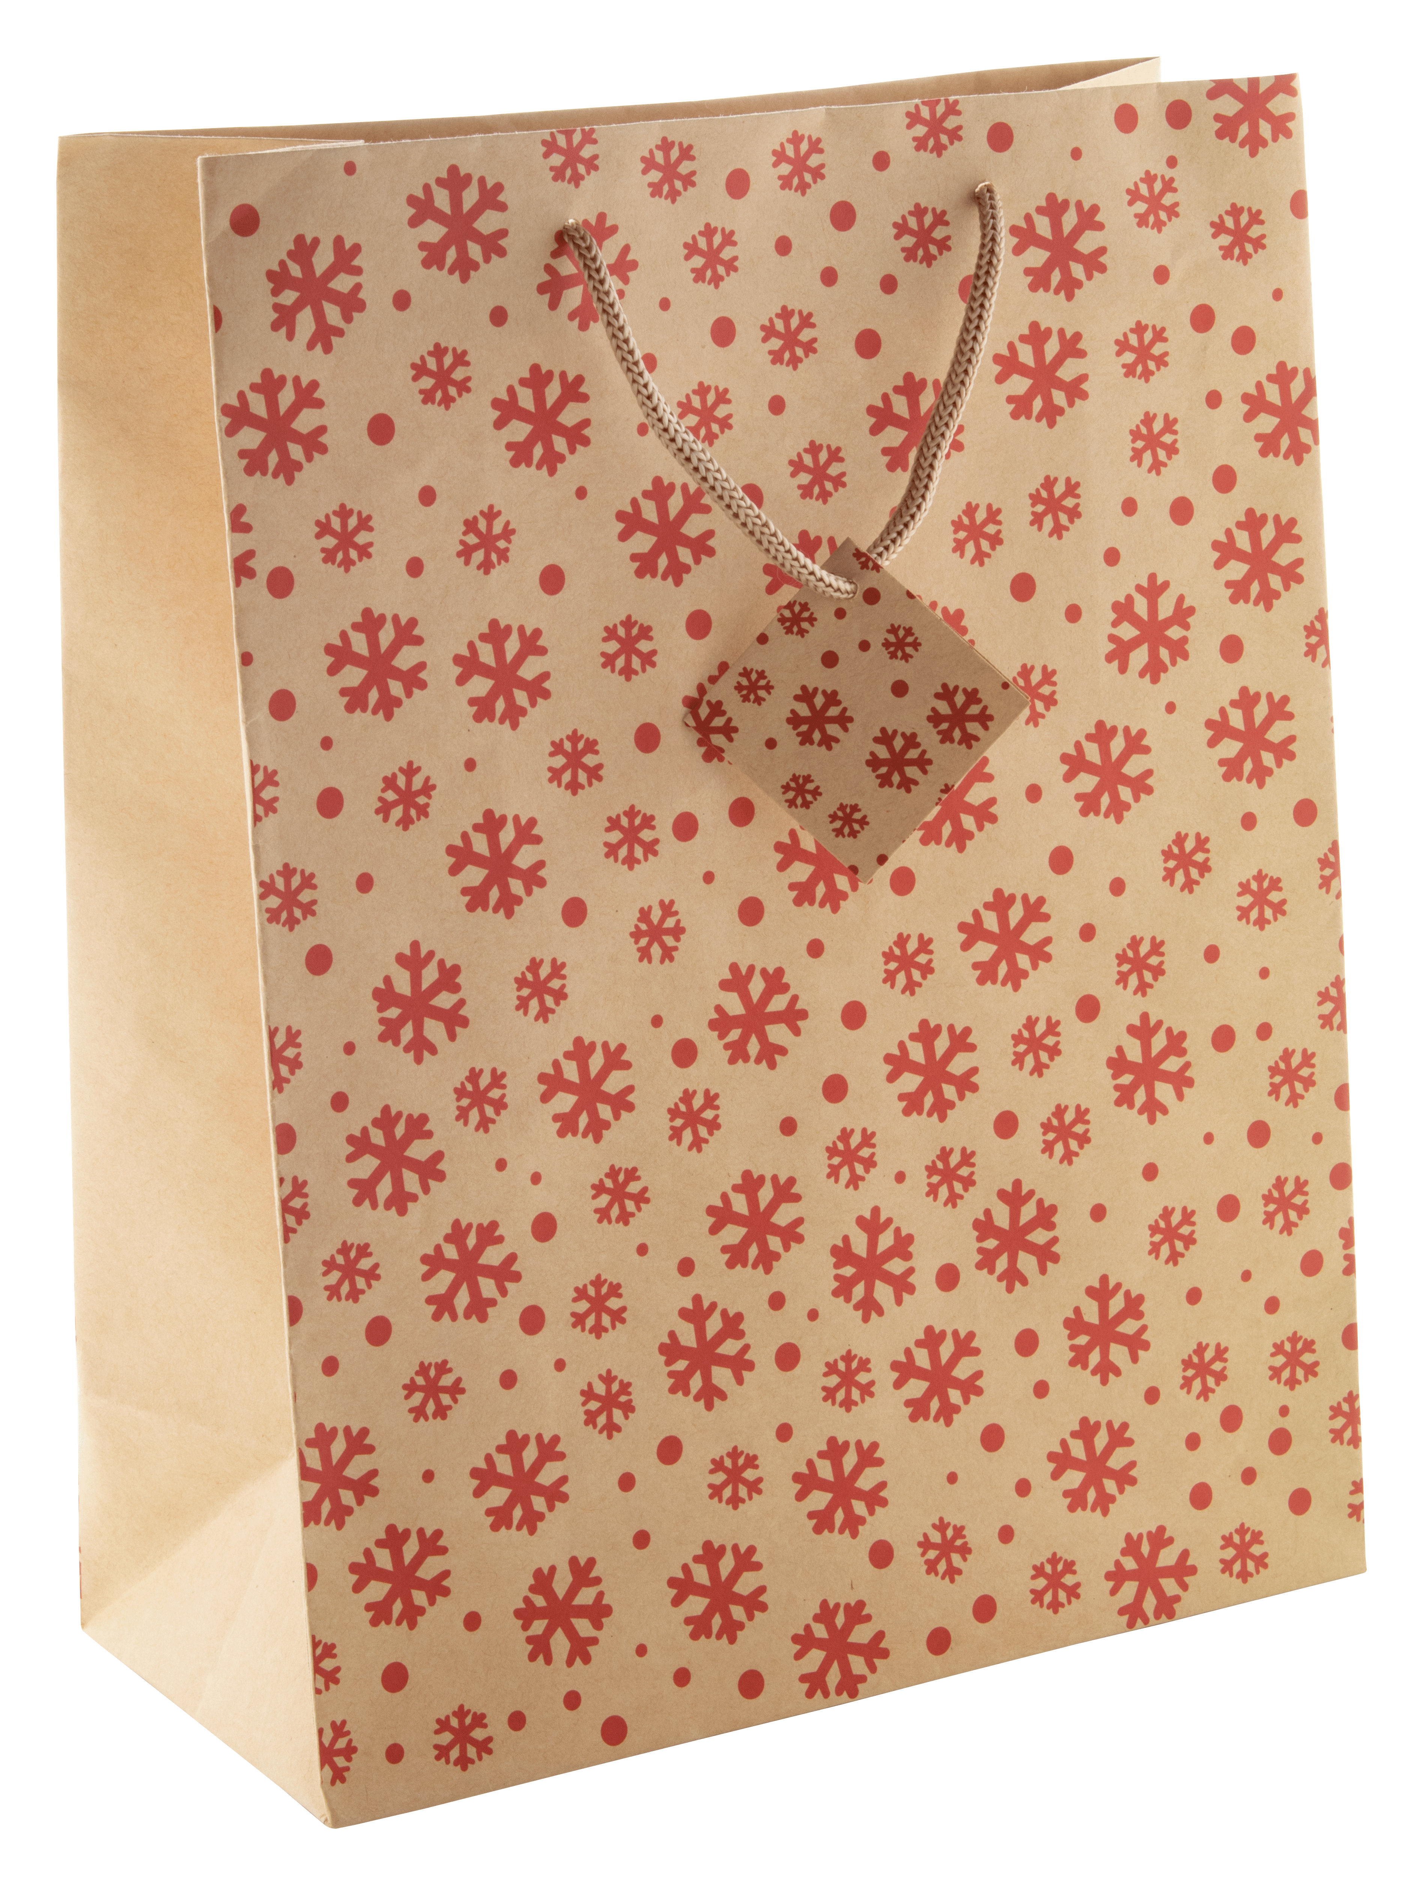
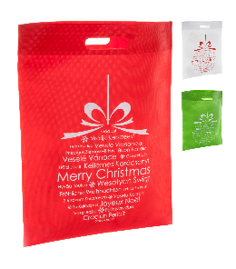
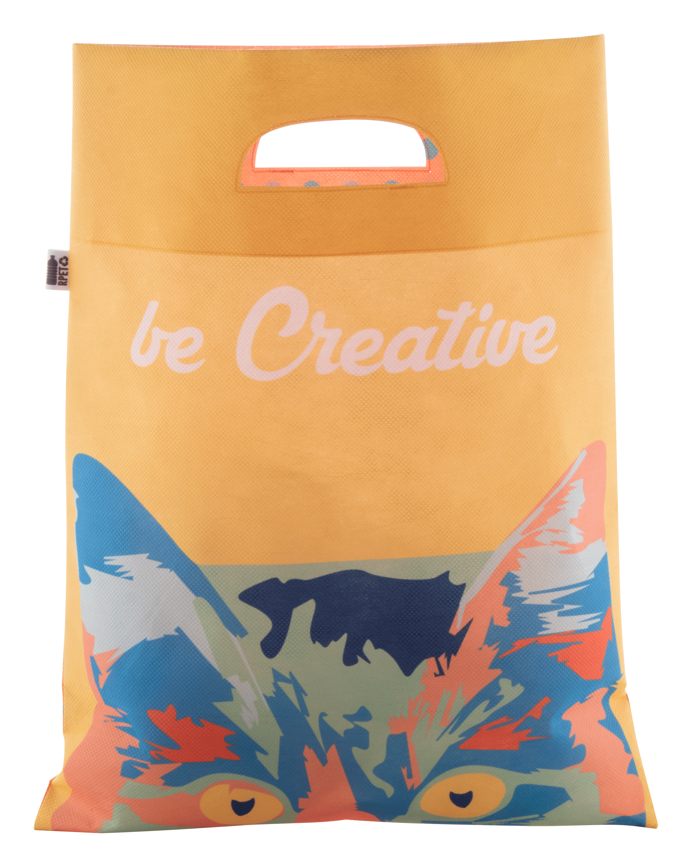
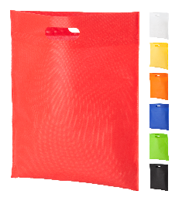
Inserisci qui i tuoi dati di riferimento!
Confezione
atalizia
Un imballo elegante aggiunge valore ai tuoi regali! Scopri alcune delle nostre idee per i regali promozionali di Natale! Per rendere il tuo regalo davvero unico, ordinalo con un imballo personalizzato completo del tuo logo!
CreaBox Gift Box Plus S AP716126-01
Scatola in cartone ondulato con coperchio e fondo stampati a colori. Fornita in confezione piatta. MOQ: 50 pezzi.
00,00 EUR
CreaBox Post Square S
AP716129-01
Scatola regalo postale a base quadrata in cartone ondulato personalizzata a colori e con striscia auto sigillante. Fornita in confezione piatta. MOQ: 50 pezzi.
00,00 EUR
CreaBox Gift Box WindowS
AP716143-01
Scatola in cartone ondulato con finestra e con coperchio e fondo stampati a colori. Fornita in confezione piatta. MOQ: 50 pezzi.
00,00 EUR
Majamaki S
AP808767
Sacchetto regalo in carta kraft con design Natalizio ed etichetta regalo.
00,00 EUR
Majamaki W
AP808768
Sacchetto regalo per bottiglia di vino in carta kraft con design Natalizio ed etichetta regalo.
00,00 EUR
Majamaki L
AP808766
Sacchetto regalo in carta kraft con design Natalizio ed etichetta regalo.
00,00 EUR
Xagi
AP809432
Borsa per la spesa in tessuto non tessuto 70 g/m² con disegno di Natale.
00,00 EUR
SuboShop Zero RPET
AP718901
Borsa per la spesa in tessuto non tessuto RPET con manici a fagiolo, 80 g/m². Con grafica stampata in sublimazione su entrambi i lati ed etichetta RPET. MOQ: 50 pz.
00,00 EUR
Blaster
AP731631-05
Borsa per la spesa, tessuto non tessuto, 70 g/m².
00,00 EUR
Inserisci qui le tue condizioni promozionali!
.......
.......
.......
.......
www.WriteYourWebsiteHere.com

